Slide 1
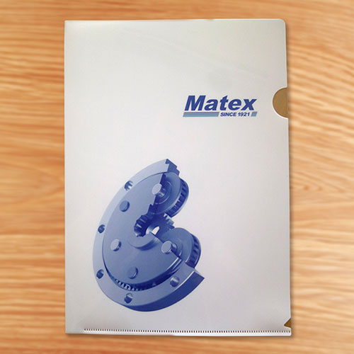
【提案書】
オリジナルクリアファイル
特徴
企業のノベルティからアニメグッズ、また卒業や周年などの記念用などにも人気の高いA4サイズのクリアファイル。全面フルカラーでのオリジナル名入れが可能です。
商品写
納期
納期スペース
仕様
素材： PP厚さ：0.2㎜厚
サイズ： A4サイズ
包装： 適量梱包
備考： 印刷：オフセット印刷
お見積
お見積りスペース

